Slide 1

2026年 投資第一堂課
『價值十億元的投資講座』
第一章
2026年5月5日
CLEC 投資理財頻道

Slide 2
免責宣告
自2023年7月起，我們已開始註銷「CLEC 教育學院」公司登記與非營利組織程序，並將所有名稱更改為「CLEC 投資理財頻道」，原為「CLEC 投資理財教育學院」。還是會用CLEC ，提醒大家，除非為James Chen本人，否則與我們無關，請勿受騙。
我們影片及相關內容僅供教育目的，無營利行為。我們沒有任何討論群組或社团，如果有人邀请您加入，請小心詐騙。
我們近二十多年來一直致力於義務教學，從未從中獲利。請勿相信任何收費的投資建議。雖然YouTube影片可能出現廣告，但這不是我們所能控制，也不會從中獲利。
我們提供的所有資訊僅為個人經驗分享，並非專業投資顧問（Certified Financial Advisor/Planner）建議。投資決策應基於個人研究，不應僅依賴影片內容。
投資風險高，可能導致重大損失。如果您無法承受短期內超過10%的虧損或幾年內超過20%的下跌， 則建議不要投資。請注意自己的現金流安全，並充分理解我們的投資哲學後再行動。投資需謹慎， 所有決策均需自行負責。

Slide 3
第一章
勞工 與 資本家
資本家 、勞工有何不同！
地主和佃農有何不同！
勞工與水牛有不一樣嗎？
告知：『富有是天賦』

Slide 4
勞工
寒窗苦讀二十年，終於進了勞工集中營！恭喜！
早上鬧鐘響，痛苦爬起床！
趕緊趕上班，晚上加班，孩子上安親班！朝九晚五，吃不好，睡不飽，吃不好，沒錢花，繳一堆稅，繳一堆貸款。
你的家庭、子女、父母 生活又如何呢？一地雞毛！
日複一日，同樣的工作三、四十年終於等到退休，活不過十年，這是人生嗎？
這是不是很像一頭水牛的一生！水牛有時還有寒暑假！連水牛都不如！

Slide 5
資本家
資本家的教育：讀書是興趣，看書是休閒！服務社會是目的！
早上睡到自然醒，好好吃個健康早餐，快樂休閒，輕鬆生活！
生活慢慢來，一天可以只做一件事！無事做也很好！
陪陪配偶，喝喝咖啡，陪陪子女，談夢想，陪陪父母，聊聊天！
實現夢想，增進人類全體之生活！

Slide 6
資本家
工作是服務，不是為了錢。不會用勞力與時間換錢，其實也賺不了多少錢。
只有不用勞力賺錢，無須花時間賺錢，才是真正富有的資本家。
「富有是天賦！」是資本主義給我們最佳禮物。而且每個人都可以！這是已經設計好的制度，就是「天賦」。這堂課要告知如何成為富有資本家，只要願意都可以富有。
資本家，自由生活，贖回靈魂，完成人生使命。錢只是完成使命的工具。方向正確，富有成功只是早晚的事。我們就是要教大家「富有」這一件事！
資本家的一生的幸福 快樂 富足 。增進人類全體之生活！讓金錢自動努力工作，自己不用工作！才是值得的富有自由資本家人生。快樂工作、幸福生活。

Slide 7
一個值得的人生
『富有是天賦』，你要知道你有這個權利，你有權利富有。
天賦是要被告知的。我們就是要讓每個人都富有，消除貧窮。「富有」就如「天賦人權！」被告知！
『快樂是人權』，我們活在世上，任何人、事、物 與關係 最終你要感覺到快樂。
什麼是你人生最重要的目標，你能為人類做的最大貢獻的是什麼？
當你有一億美金（三十億台幣），你的人生目標又是什麼，會不一樣嗎？
我們的課程就是要教你擁有超越一億富有、快樂人生。
「富有是天賦，快樂是人權！」

Slide 8
勞工的老鼠籠
你
在這裡嗎?
幫老板賺錢
用生命換取
賣命工作
身體一堆病痛可憐乞討加薪
賺錢繳稅給國家
賺錢給銀行
繳貸款
買大房子
買大車子
物質享受
浪費資源

Slide 9
致富的鑰匙
超越
老鼠籠
的
開始
提升儲存精神能量
(學習)
投資
(金錢能量增長)
過著簡約的生活
賺錢給社會
(提升群眾精神能量)
(滿足基本物質需求)
努力省錢存錢
(儲蓄)
市場幫我賺錢
(金錢轉化管道)
工作賺錢

Slide 10
懂富有與錢的意義！
我們最終有幾百億，每年用個一億，一點都不奢侈！
最終人離開錢只是繼承者的遺產，對離開的人是垃圾，為何不現在將垃圾換親情，換更棒的關係，換更好的學習！
錢就是要這樣花，花，花！『富有是天賦！』太高興花錢了！垃圾（錢）換提昇、健康、親情、關係、致富資產！

Slide 11
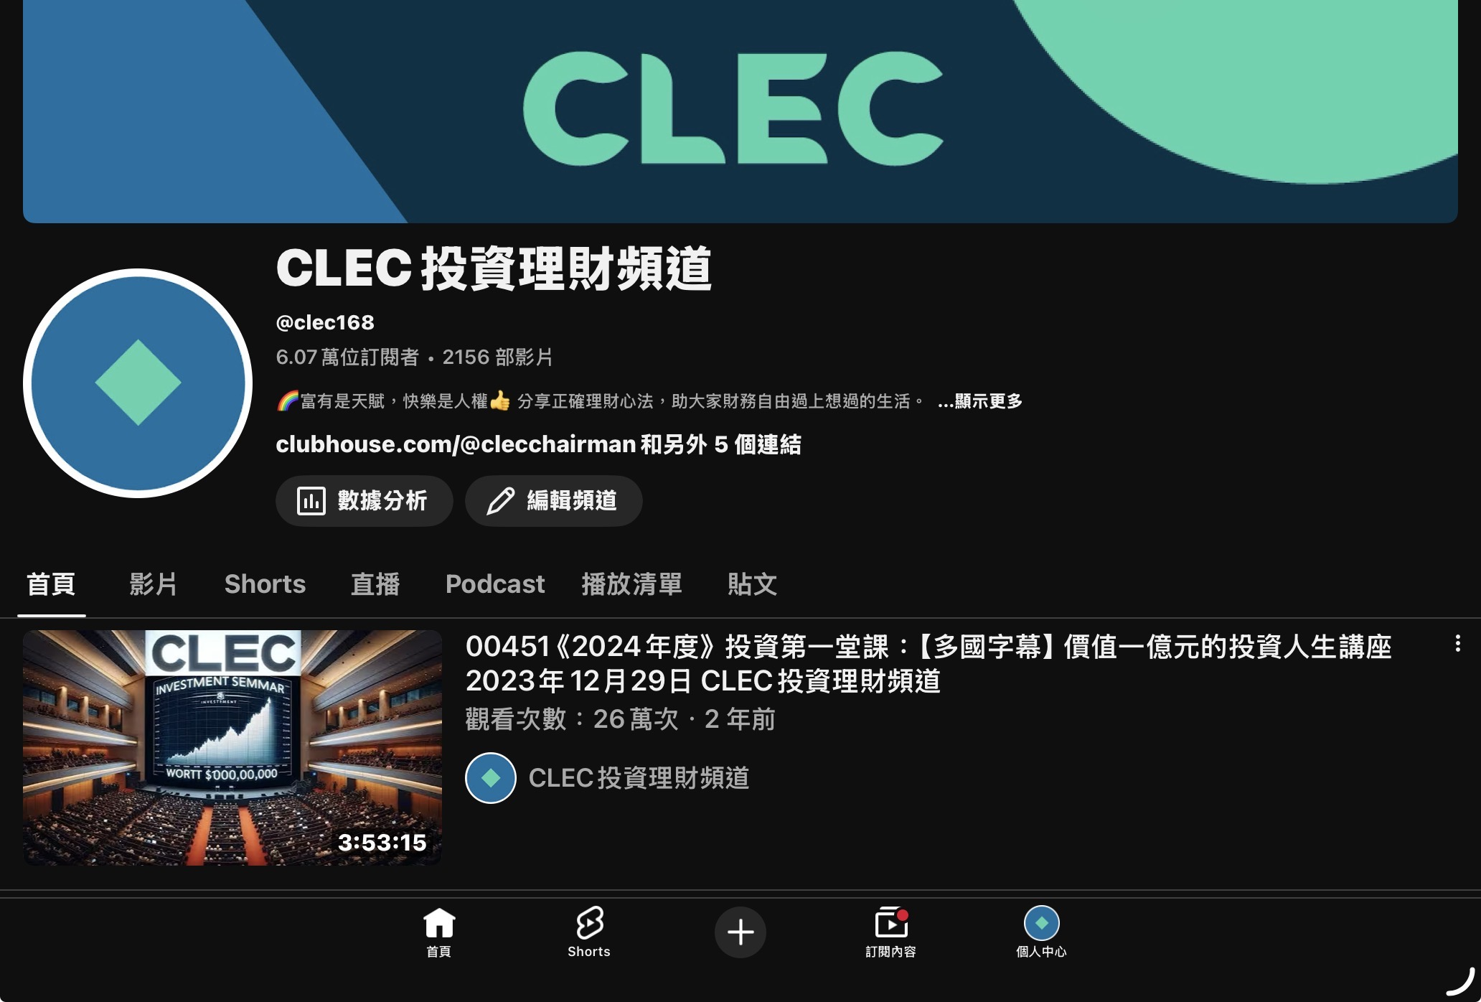
在 YouTube 上觀看「CLEC投資理財頻道」
https://youtube.com/@clec168?si=1kL2soMCa1RsDhef

Slide 12
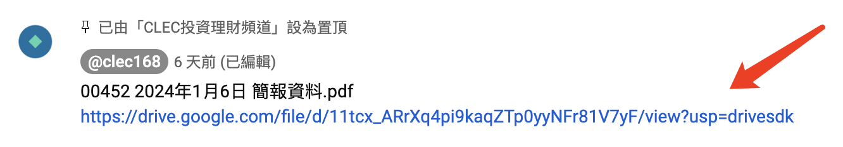
YouTube留言區有我的置頂留言，提供講義下載和相關連結資訊。

Slide 13
訂閱、留言、按👍、轉發分享
Apple Podcast 記得給五顆 ⭐️
訂閱才能收到市場即時訊息

Slide 14
我們在 YouTube 留言區有置頂留言，可以下載講義，和其他相關連接資訊。
或寫email 給我
chenismoney@gmail.com
clec.hq.director@gmail.com

